Slide 1
Současné možnosti monitorace FS
Co nového je k dispozici
Miloš Táborský
Výroční sjezd ČASR
Olomouc, 8.11.2021

Slide 3
I: Historie

Slide 4
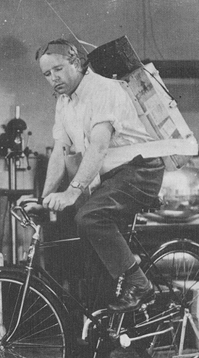
První historický dlouhodobý záznam EKG
Roku 1947 Norman Holter ze svých finančních prostředků založil společnost Holter Research Foundation a jako její cíl stanovil, že sestrojí přenosné zařízení, které bude monitorovat elektrofyziologické procesy srdeční, aniž by pacient musel po celou dobu monitorování být na lůžku.
První monitorovací zařízení sestrojil taktéž roku 1947 a skládalo se z robustního rádiového vysílače EKG a dvou baterií o hmotnosti 38 kg.
Na počátku 50. let navštívil Holterovu laboratoř Paul Dudley White.
White byl Holterovou prací nadšen a pronesl, že tento vynález
prodlouží miliony životů.
HOLTER, N. J. New Method for Heart Studies: Continuous electrocardiography of active subjects over long periods is now practical. Science. 1961-10-20, roč. 134, čís. 3486, s. 1214–1220.

Slide 5
II: Epidemiologie FS

Slide 6
Počet pacientů pro nejčetnější kardiovaskulární diagnózy
Tabulka shrnuje počet pacientů, kteří mají v daném roce vykázánu jakoukoli péči pro sledovanou diagnózu (ambulantní nebo hospitalizační).
 | 2010 | 2011 | 2012 | 2013 | 2014 | 2015 | 2016 | 2017 | 2018
I10 Primární hypertenze | 1 463 881 | 1 416 073 | 1 479 527 | 1 493 724 | 1 532 119 | 1 781 581 | 1 818 687 | 1 834 278 | 1 840 043
I25 Chronická ischemická choroba srdeční | 635 364 | 612 038 | 601 361 | 587 577 | 576 656 | 576 710 | 562 309 | 544 340 | 526 264
I83 Žilní městky dolních končetin | 327 398 | 325 045 | 324 412 | 325 478 | 336 633 | 361 729 | 371 313 | 368 860 | 371 740
I48 Fibrilace a flutter síní | 150 901 | 160 185 | 172 467 | 176 294 | 186 154 | 198 930 | 210 219 | 221 689 | 233 843
I80 Zánět žil – flebitida a tromboflebitida | 148 121 | 148 632 | 151 755 | 151 971 | 154 725 | 158 370 | 158 223 | 156 132 | 155 532
I49 Jiné srdeční arytmie | 124 256 | 126 136 | 131 769 | 137 719 | 141 882 | 145 665 | 147 097 | 149 428 | 148 703
I70 Ateroskleróza | 172 302 | 169 459 | 168 272 | 162 709 | 156 790 | 155 925 | 152 993 | 149 487 | 148 164
I50 Selhání srdce | 76 591 | 79 048 | 84 534 | 85 867 | 89 445 | 92 729 | 92 733 | 95 595 | 98 504
I63 Mozkový infarkt | 61 046 | 61 721 | 65 357 | 66 522 | 68 007 | 69 170 | 69 396 | 68 439 | 68 928
I64 Cévní mozková příhoda mrtvice | 77 891 | 74 997 | 74 855 | 72 130 | 70 153 | 70 076 | 69 485 | 66 640 | 63 535
I67 Jiná cévní onemocnění mozku | 76 354 | 72 176 | 72 009 | 68 841 | 66 907 | 66 174 | 63 468 | 59 990 | 56 924
I69 Následky cévních nemocí mozku | 52 974 | 52 560 | 54 119 | 54 804 | 55 578 | 56 018 | 56 294 | 54 260 | 52 329
I47 Paroxyzmální tachykardie | 39 757 | 40 170 | 41 111 | 42 211 | 43 783 | 44 828 | 45 488 | 45 996 | 46 665
I20 Angina pectoris | 77 965 | 71 396 | 68 889 | 64 351 | 61 331 | 58 030 | 54 066 | 50 786 | 46 362
I35 Nerevmatická onem. aortální chlopně | 26 595 | 28 654 | 30 872 | 32 839 | 35 585 | 38 382 | 41 245 | 43 550 | 45 394
Zdroj: NRHZS 2010–2018

Slide 7
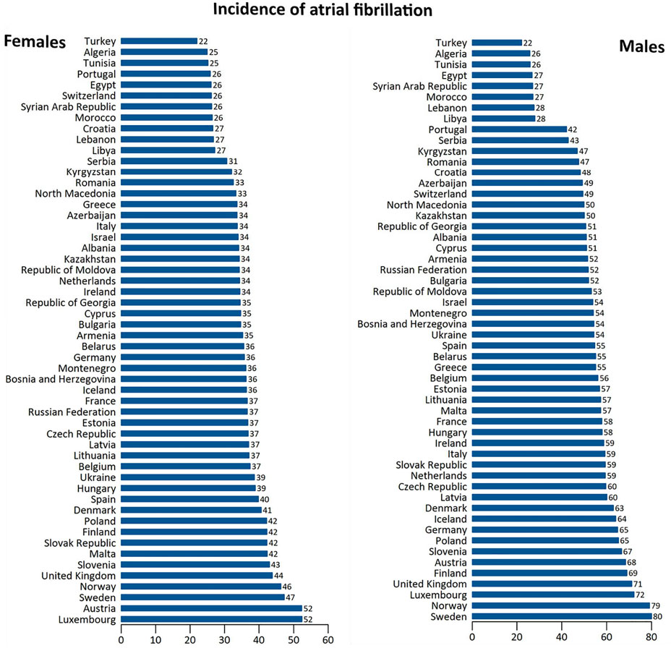
Fibrilace síní
Projekt:
ESC ATLAS 2019
Timmis A, Eur Heart
Notes:
Figure 34

Slide 8
Epidemiologie FS v ČR:
Narůstající incidence; meziroční nárůst prevalence 5 – 8 %
Zdroj: NRHZS

Slide 9
III: Jak definují monitoraci FS guidelines ESC 2020 ?

Slide 10
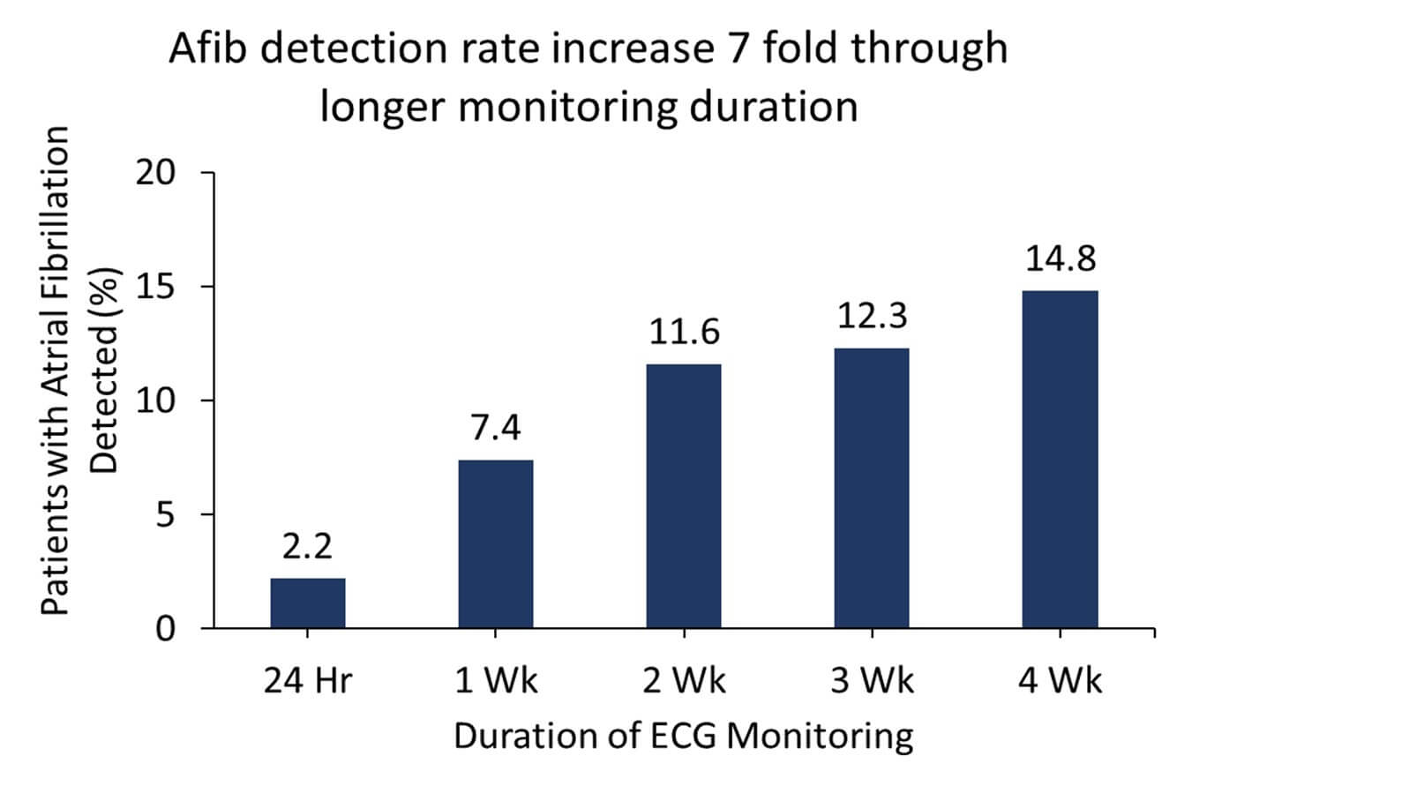
Detekce arytmií: Čím déle, tím lépe …
100%
Implantabilní Monitor
AHRE epizody KS/ICD/SRL
7denní holter
Transtelefonní EKG
Detekce epizod FiS
24hodinové EKG
EKG
Hindricks G, Dagres N. Europace 2012

Slide 11
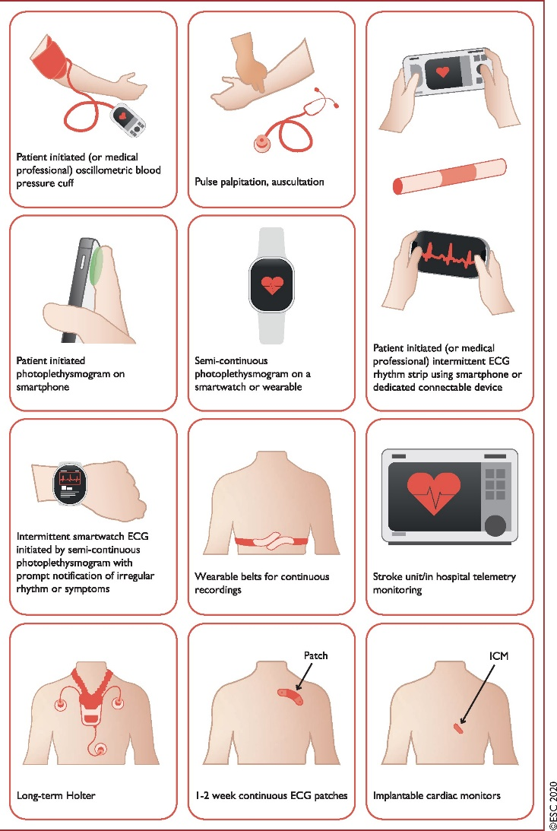
Technologie indikované pro screening FS
Pulse palpation, automated BP monitors, single-lead ECG devices, PPG devices, other sensors (using seismocardiography, accelerometers, and gyroscopes, etc.) used in applications for smartphones, wrist bands, and watches. Intermittent smartwatch detection of AF is possible through PPG or ECG recordings. Smartwatches and other ‘wearables’ can passively measure pulse rate from the wrist using an optical sensor for PPG and alerting the consumer of a pulse irregularity (based on a specific algorithm for AF detection analysing pulse irregularity and variability).
2020 ESC Guidelines for the diagnosis and management of atrial fibrillation (European Heart Journal 2020-doi/10.1093/eurheartj/ehaa612)

Slide 12
Sensitivita and specificita různých technologií pro detekci FS ( 12 svodové EKG = zlatý standard)
2020 ESC Guidelines for the diagnosis and management of atrial fibrillation (European Heart Journal 2020-doi/10.1093/eurheartj/ehaa612)

Slide 13
Potenciální benefity a rizika detekce FS
2020 ESC Guidelines for the diagnosis and management of atrial fibrillation (European Heart Journal 2020-doi/10.1093/eurheartj/ehaa612)

Slide 14
Guidelines ESC 2021 souhrn detekce FS I
2020 ESC Guidelines for the diagnosis and management of atrial fibrillation (European Heart Journal 2020-doi/10.1093/eurheartj/ehaa612)

Slide 15
Guidelines ESC 2021 souhrn detekce FS II
2020 ESC Guidelines for the diagnosis and management of atrial fibrillation (European Heart Journal 2020-doi/10.1093/eurheartj/ehaa612)

Slide 16
Detekce subklinických forem FS

Slide 17
Diagnostika AHRE a subklinických forem FS
CIEDs with an atrial lead can monitor atrial rhythm and store the tracings. ICMs have no intracardiac leads but continuously monitor cardiac electrical activity by recording and analysing a single-lead bipolar surface ECG based on a specific algorithm. Left-bottom image: pacemaker with a right atrial lead, and a ventricular lead in the right ventricular apex. In addition to pacing at either site, these leads can sense activity in the respective cardiac chamber. The device can also detect pre-programmed events, such as AHRE. Right-bottom image: subcutaneous ICM: these devices have no intra-cardiac leads and essentially record a single, bipolar, surface ECG, with inbuilt algorithms for detection of AHRE or AF.
2020 ESC Guidelines for the diagnosis and management of atrial fibrillation (European Heart Journal 2020-doi/10.1093/eurheartj/ehaa612)

Slide 18
Progression of atrial high-rate episode burden (left panel) and stroke rates according to AHRE daily burden and CHA₂DS₂-VASc score (right panel)
ªThe higher the burden at diagnosis, the greater the incidence of progression in the next 6 months and thereafter. ^{b}Stroke rates above the threshold for OAC are shown in red.
2020 ESC Guidelines for the diagnosis and management of atrial fibrillation (European Heart Journal 2020-doi/10.1093/eurheartj/ehaa612)

Slide 19
Doporučený management of AHRE/subklinických FS
ªHighly selected patients (e.g. with previous stroke and/or age ≥75 years, or ≥3 CHA₂DS₂-VASc risk factors, and additional non-CHA₂DS₂-VASc stroke factors such as CKD, elevated blood biomarkers, spontaneous echo contrast in dilated LA, etc); selected patients (e.g. with previous stroke and/or age ≥75 years, or ≥3 CHA₂DS₂-VASc risk factors , etc).
2020 ESC Guidelines for the diagnosis and management of atrial fibrillation (European Heart Journal 2020-doi/10.1093/eurheartj/ehaa612)

Slide 20
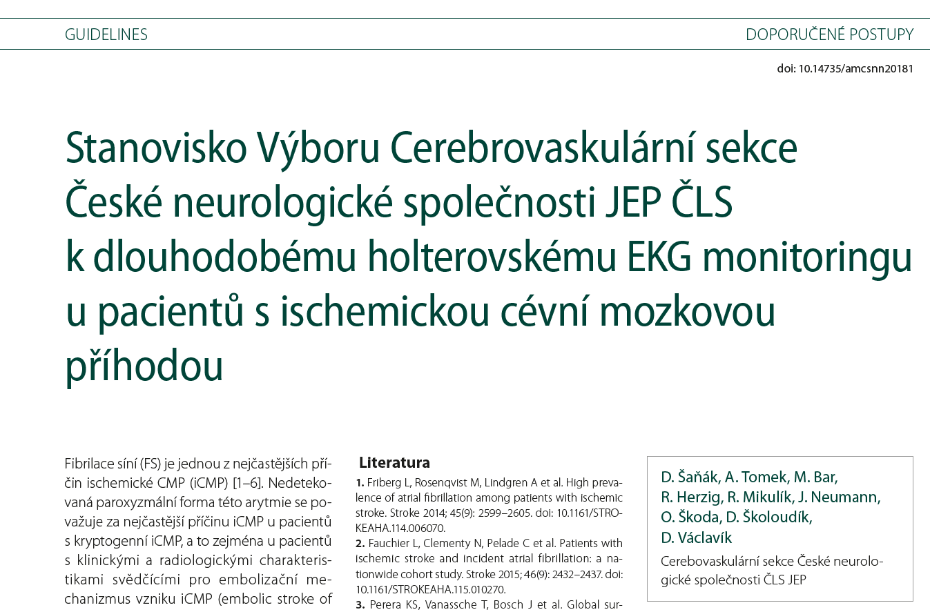
Doporučení CVS ČSN 2018
Pacienti s kryptogenní iCMP/ESUS:
Klinické, radiologické známky svědčící pro embolizační CMP
Laboratorní nebo ECHO charakteristiky sdružené s FS
Negativní 24h EKG-Holter nebo telemetrie během hospitalizace
Šaňák D, et al. ČSNN 2018

Slide 21
IV: Jaké máme možnosti ?

Slide 22
Jaké má mít dnes pracoviště možnosti pro monitoraci FS ?
Vlastní monitorovací systémy ( více variant)
Vytvoření systému – erudované sestry, technici – specialisté
Lékař: lékař je garantem popisu a výsledku monitorace
Outsourcing
Méně práce , ale
Systém musí být opravdu spolehlivý
Otázka, zda záznam prochází a signuje skutečně erudovaný lékař
Vliv interpretace AI …
Ekonomické aspekty

Slide 23
1: MDT

Slide 24
MDT EKG monitorace
Dlouhodobě etablovaný systém
Každý pacient po CMP je co nejdříve po eventu monitorován po dobu 5-6 týdnů
Nálezy jsou profesionálně popsány a jsou k dispozici ošetřujícímu neurologovi/kardiologovi
Záchyt arytmií (dominantně FS) v časné fázi po CMP/TIA je poměrně vysoký – 13-17 % monitorovaných pacientů

Slide 25
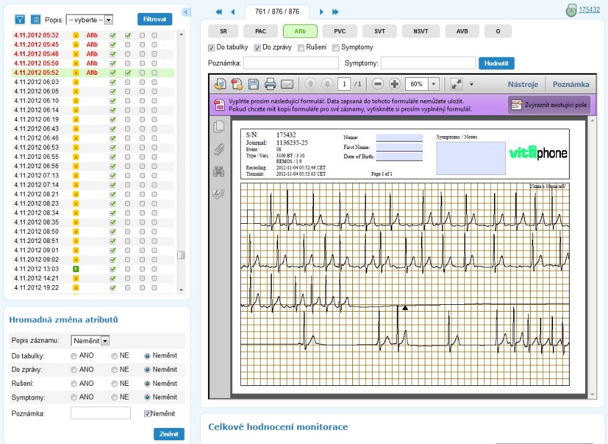
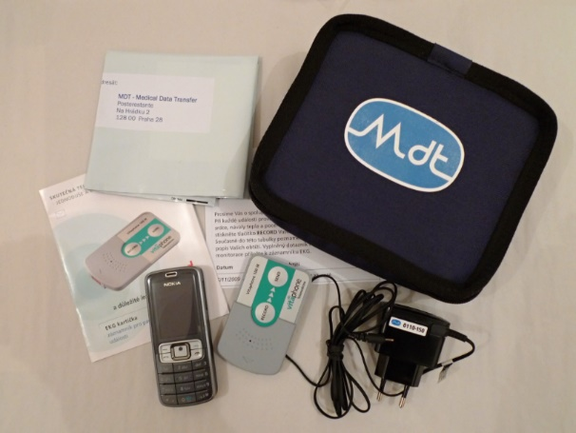
Online objednávka přístroje, online dostupné výsledky

Slide 26
Indikace a diagnostická výtěžnost:
Výsledky od 9.760 pacientů
Bulková V., Gandalovicova J., Novak M., Wichterle D., Fiala M. et „Diagnostic Yield of Longer-term Non-Invasive Trans-telephonic ECG monitoring: Results of A 4-year study“ ESC

Slide 27
2: KARDIA

Slide 28
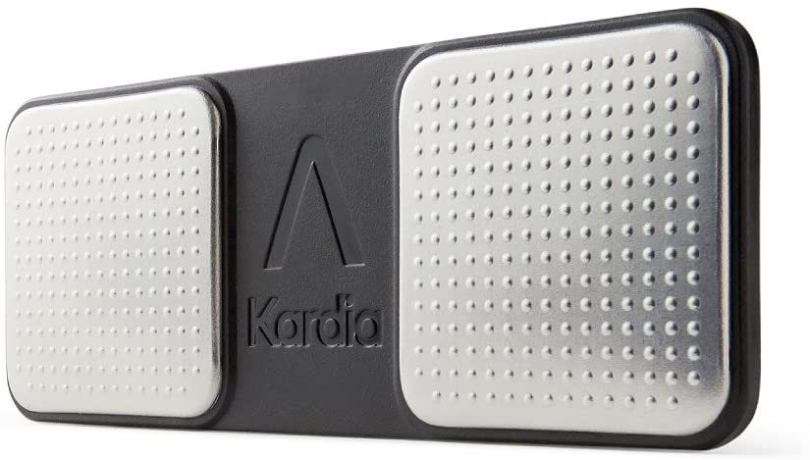
KARDIA
Monitorovací systém uznaný FDA pro detekci FS
Přichází nově do ČR
Pacient má k dispozici pac. modul + telefon
Online výsledky k dispozici
Vhodný model pro monitoraci pacientů po kat. ablaci FS …
AliveCor (kardia.com)

Slide 29
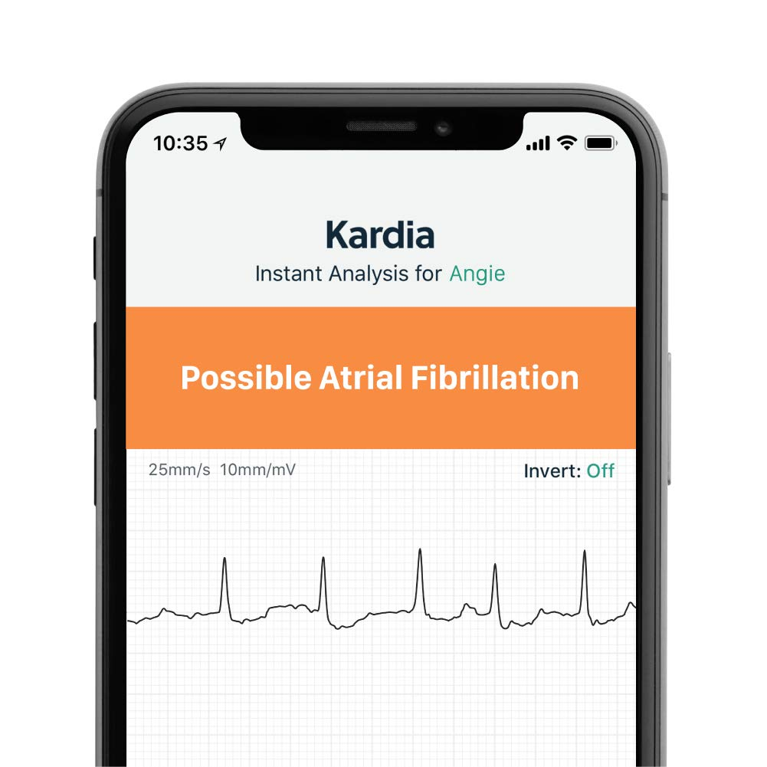
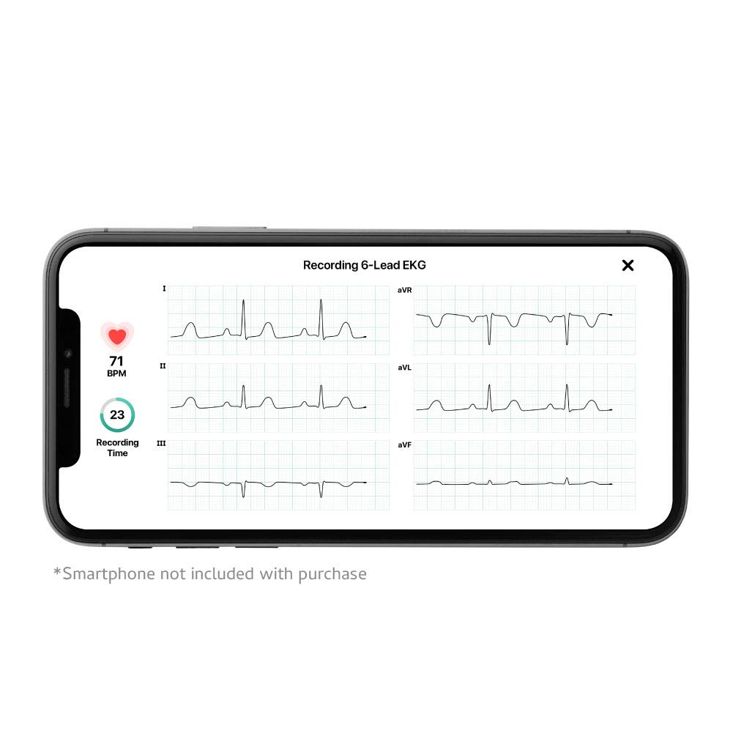
Možnost nahrání 1 x 6svodového EKG
AliveCor (kardia.com)

Slide 30
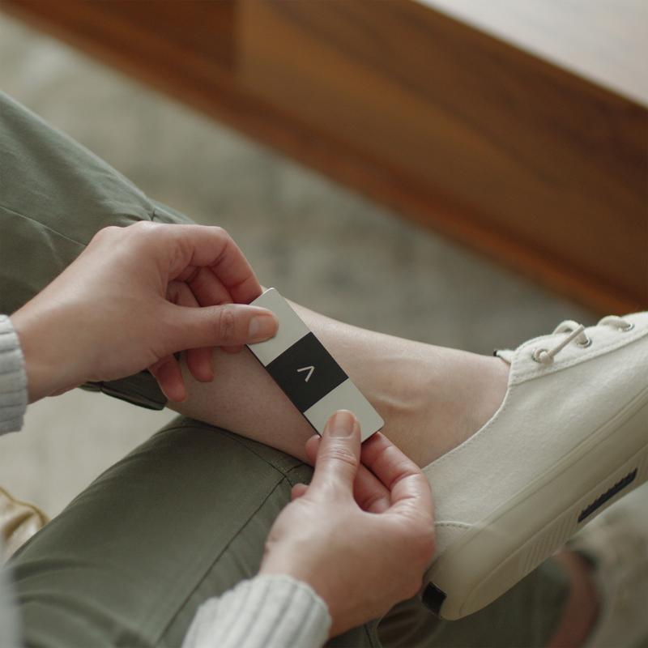
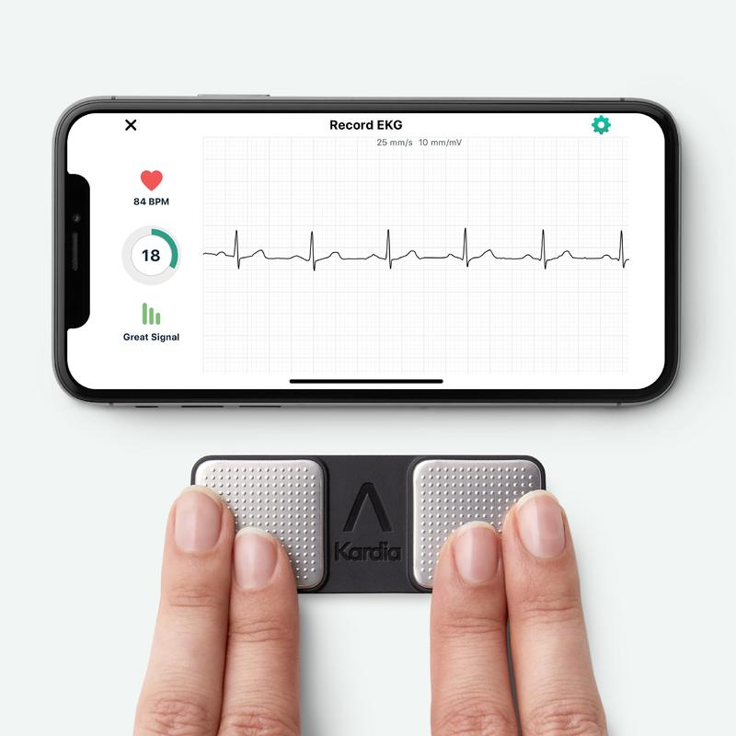
Adaptace systému pro KC x komerční část

Slide 31
3: Adhezivní patch

Slide 32
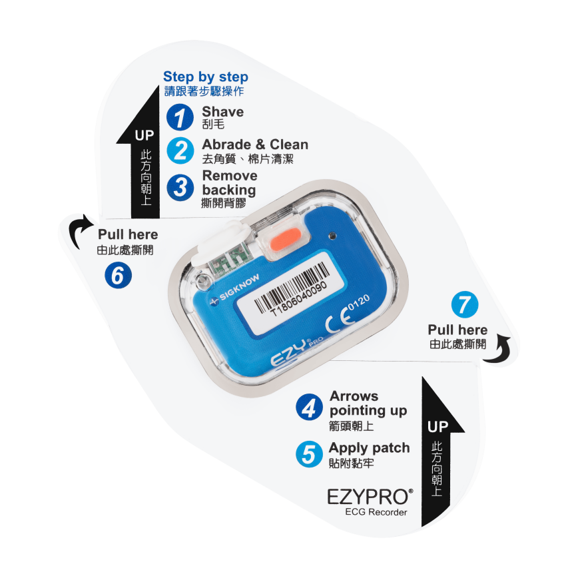
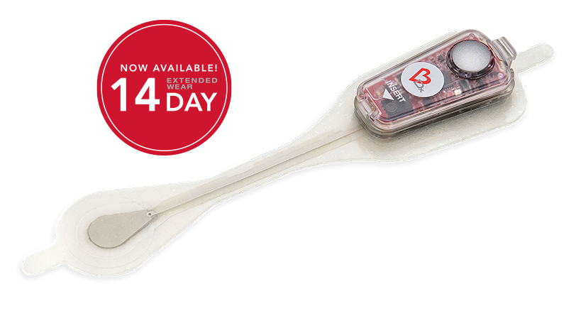
PATCH: Nový způsob monitorace
Sigknow (sigknow.com)

Slide 33
Výsledky
Liu Chih-Min: International Journal of Cardiology, https://doi.org/10.1016/j.ijcard.2021.03.015

Slide 34
Overview net_ECG: Miniaturized leadless ECG-Recorder
Recorder
Charging / Reading Dock
ECG-Electrodes
No cables: low artefact and smooth ECG recordings
no cleaning of the cables needed
no regular replacement of cables
simple instruction for the patient and high comfort
Long-play recordings possible
Compatibility:
open,standardized ECG data formats, e.g.. MIT and EDF+
evaluation software by Medset, Getemed
sampling rates of up to 800 S/s for AI research
Small size: ca. 50 x 50 x 13,5 mm
Low weight: ca. 23 g
Three channels
Up to 12 days on one battery charge
Bluetooth 4.0
Moisture protection: IP54
Complete protection against contact, protection against dust deposits inside and protected against spray water)
Event marker „Double tip“
USB 2.0
Battery charger
Reading of data
Snap-fasteners for
standard electrodes
Manufacturer
Manufactured in Germany
CE since 14.04.2020
Test Patients in inSuite

Slide 35
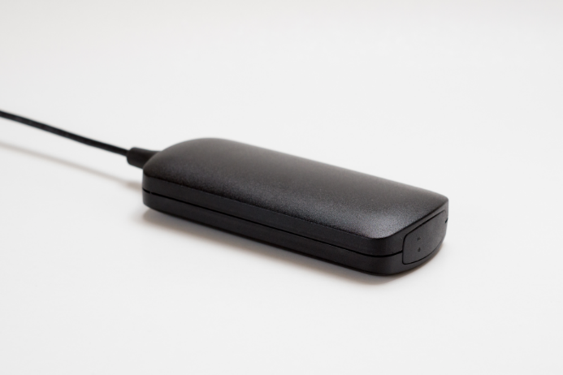
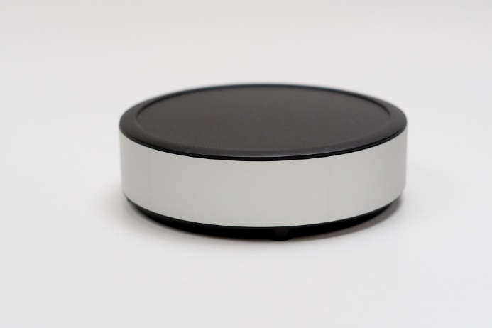
inPACE
Facilitating a digital and central documentation of follow-ups
The inPACE WIFI Connectors and Hubs connect to all programmers from all device manufacturers.
inPACE WIFI Connector
inPACE Hub
inPACE is a follow-up data base to which all follow-up data can be imported automatically. All data are transferred to the electronic inPACE patient record in inCareNet.

Slide 36
4: Vícekanálové monitory srdečního rytmu

Slide 37
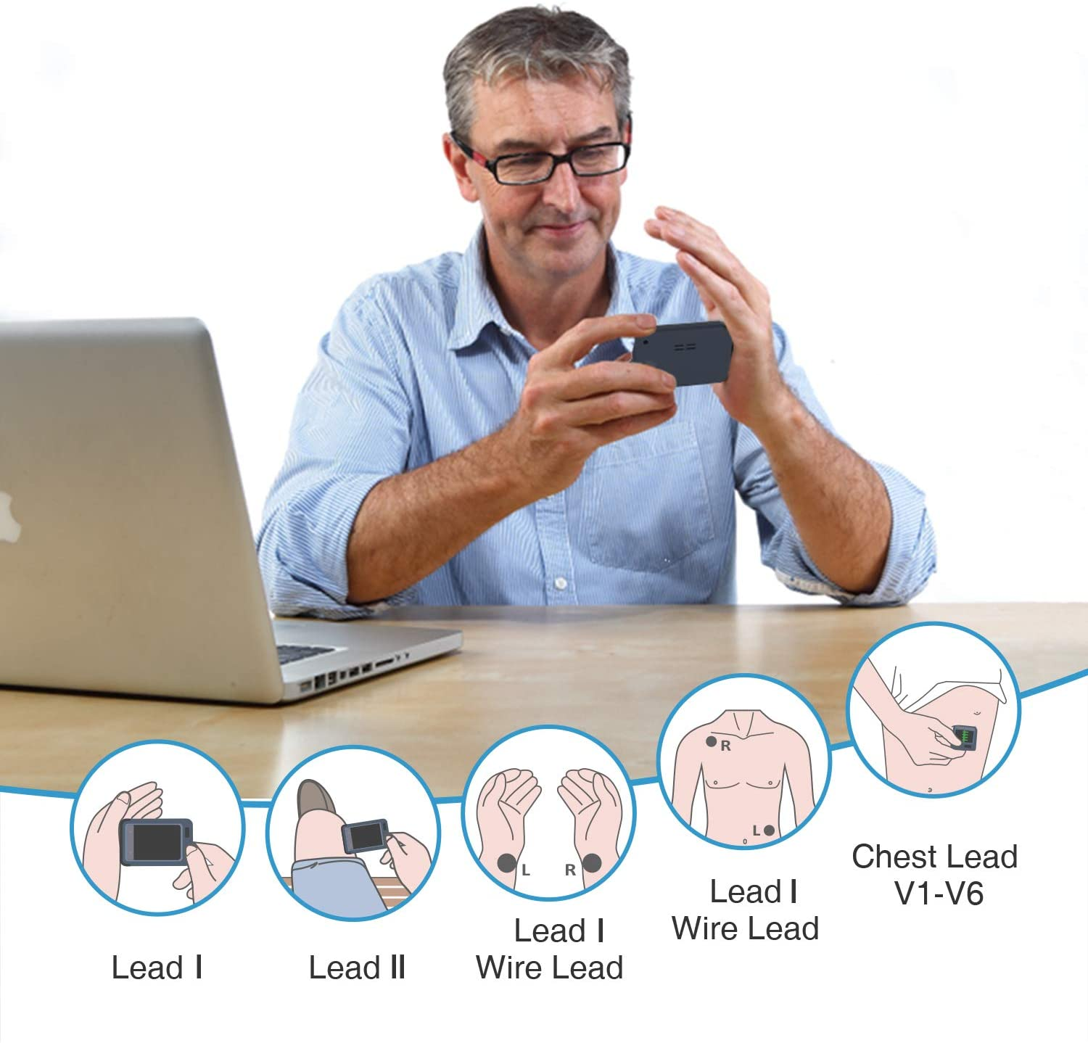
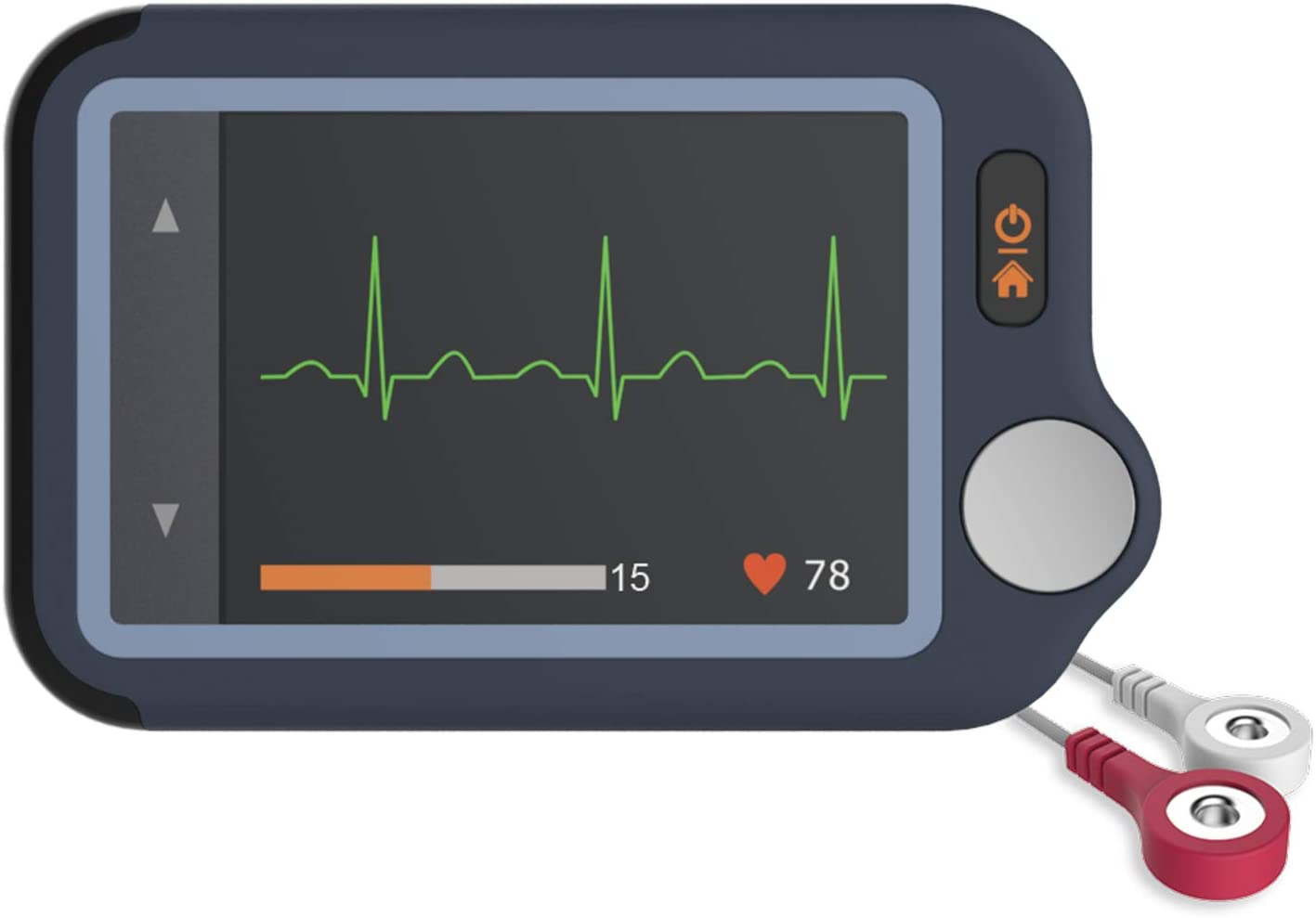
Monitory srdečního rytmu s vícekanálovým EKG

Slide 38
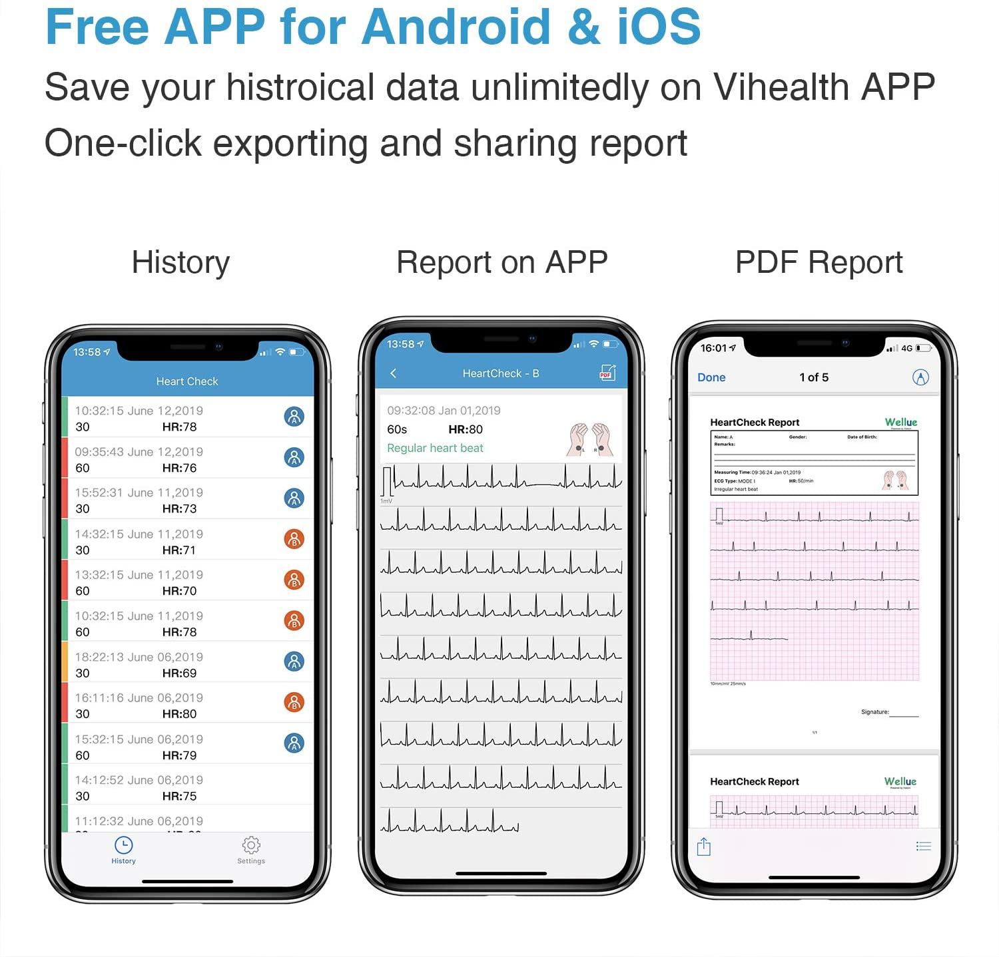
Příklad reportingu

Slide 39
5: Zapomeňte na chytré hodinky …

Slide 40
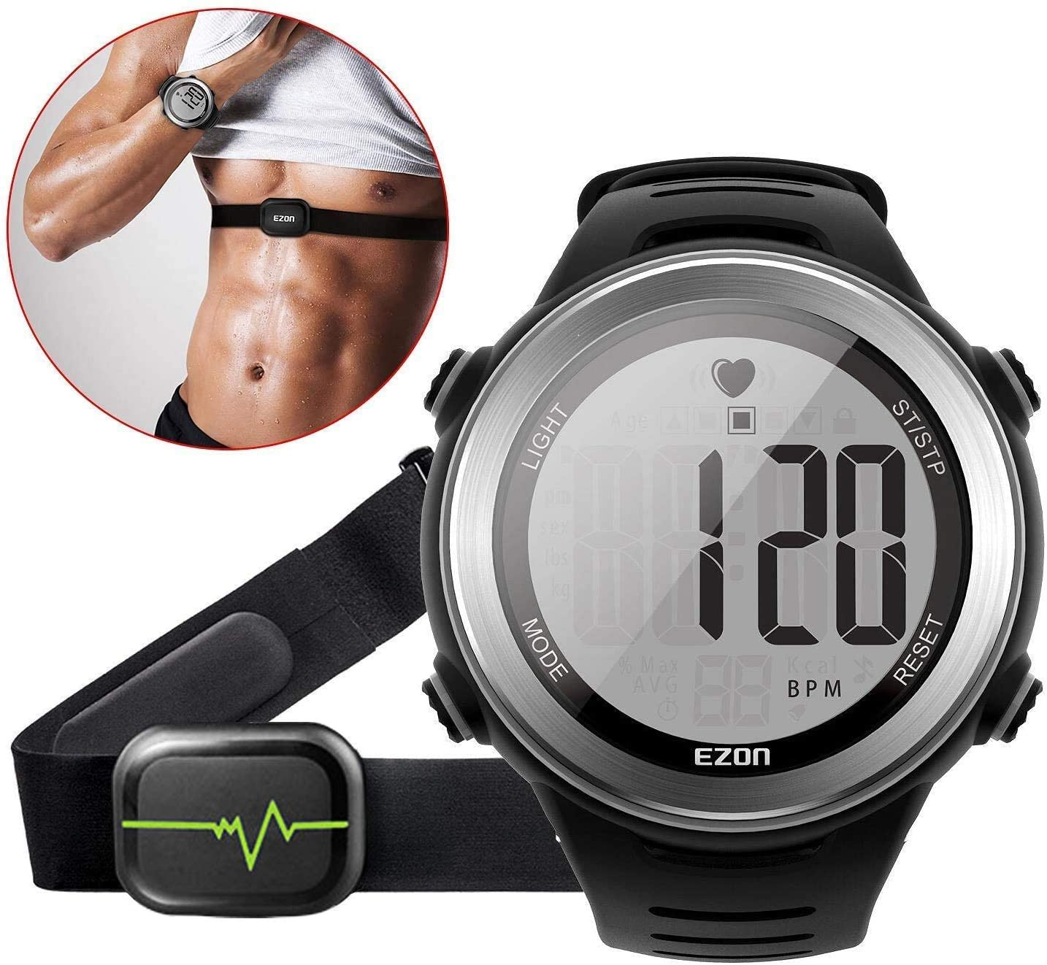
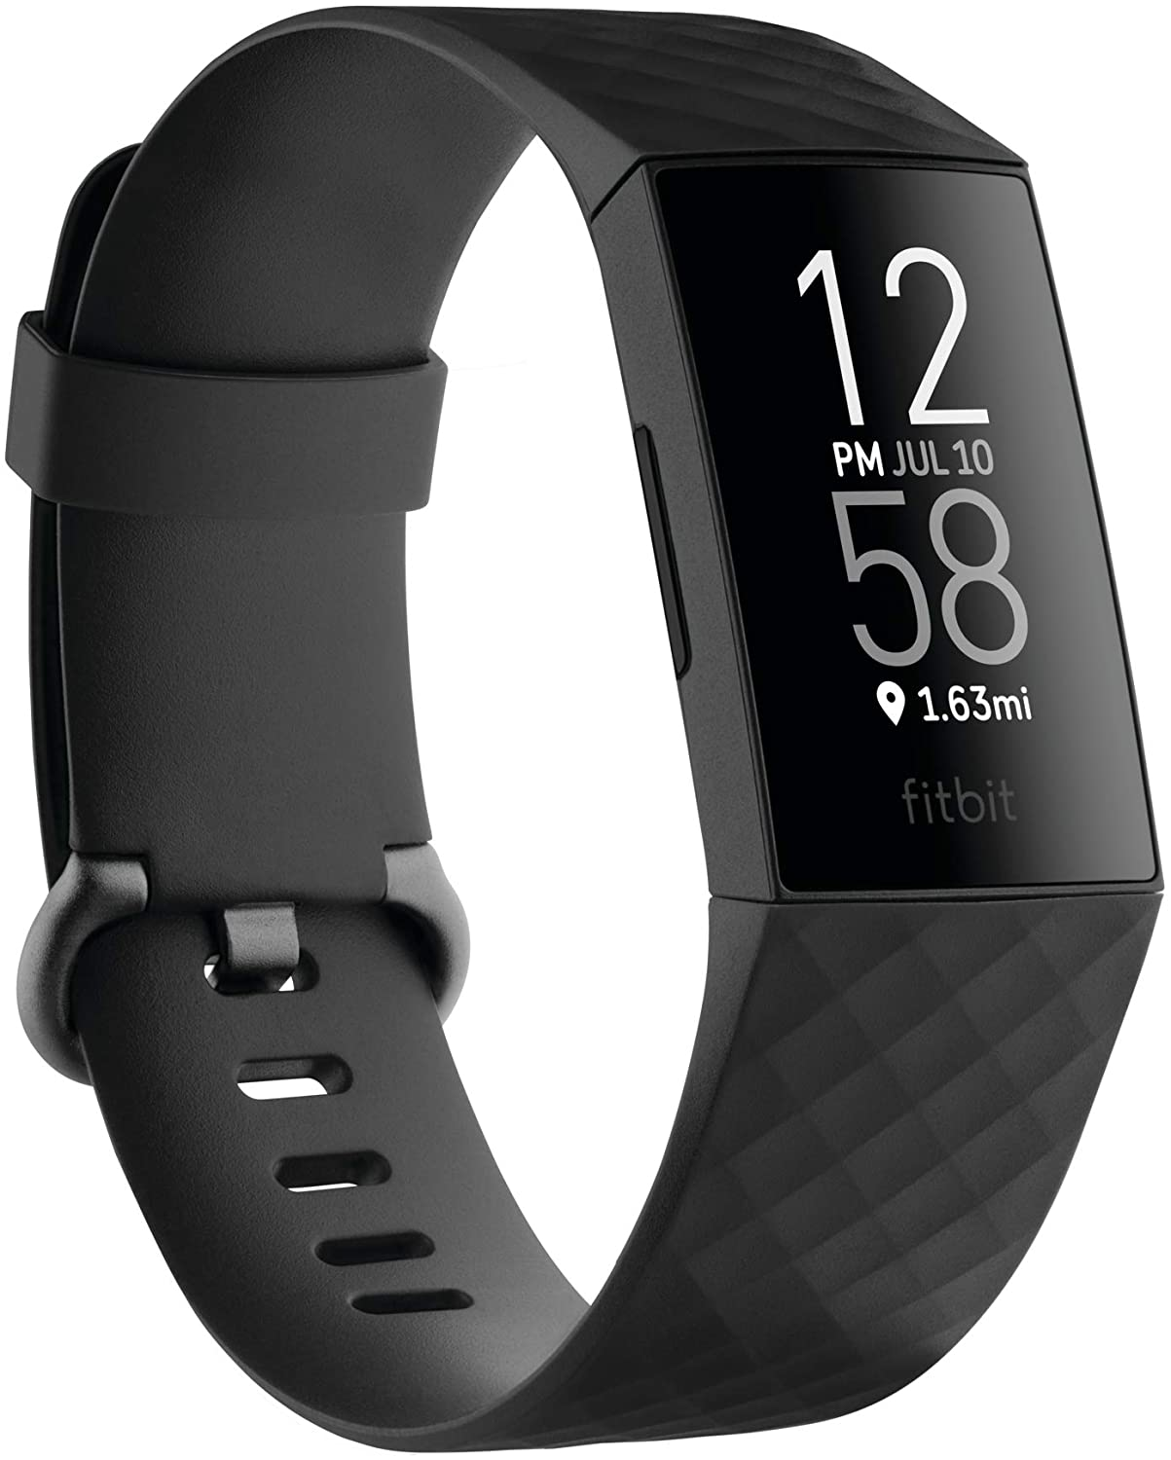
Sportovní hodinky/ v kombinaci s pásy

Slide 41
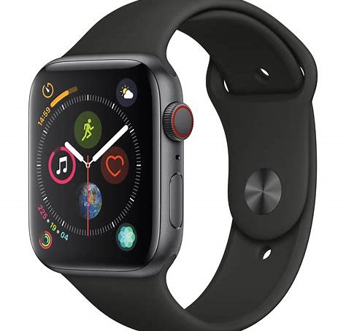
Smartwatch
The Apple Heart Study (AHS), performed from Nov 29, 2017 to Feb 25, 2019, is a prospective, single arm pragmatic study that has enrolled 419,297 participants (NCT03335800). The objective of the study was to evaluate the ability of the irregular pulse notification by Apple Watch to identify AFib and guide subsequent clinical evaluation of trial participants
Irregular pulse notifications were rare – overall AHS 0.52% (0.49-0.54).
Notification rates were most frequent – 3.2% in older participants - 65 years old and older. AFib was confirmed by ECG patch in 34% with overall AHS irregular pulse notification and in 35% participants ≥65 years old.
Positive predictive value for AFib (positive tachograms compared to AFib on ECG patch): 0.71(0.69-0.74); positive predictive value for AFib (positive notifications compared to AFib on ECG patch): 0.84 (0.76-0.92).
90-day survey results after irregular rhythm was registered demonstrated, that only 57% participants of AHS contacted with non-study providers. Additional testing performed in 36% of these AHS participants, 33% participants referred to specialists and 28% participants started new medication.
Perez MV. N Engl J Med 2019; 381:1909-1917

Slide 42
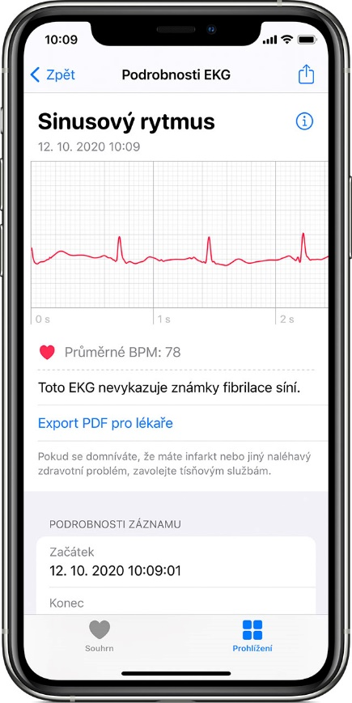
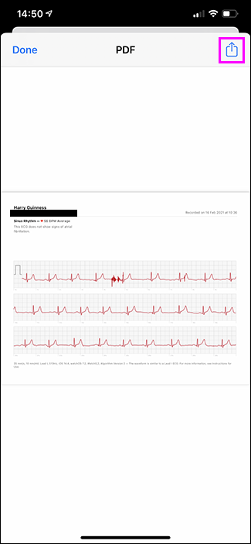
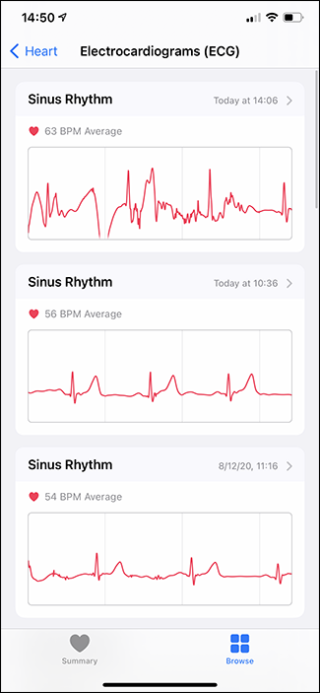
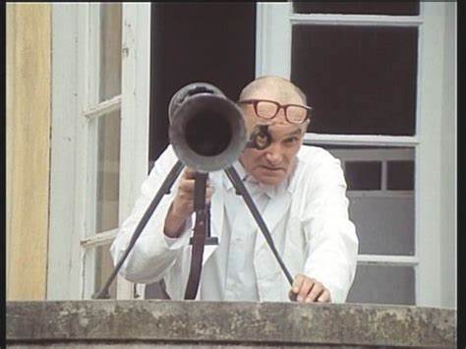
Nechte toho, nebo se z toho zblázníte !!!
Zdroj: O. Lipský. Jáchyme, hoď ho do stroje !

Slide 43
6: Na trh přicházejí stále více nabídky nadnárodních externích řešení …

Slide 44
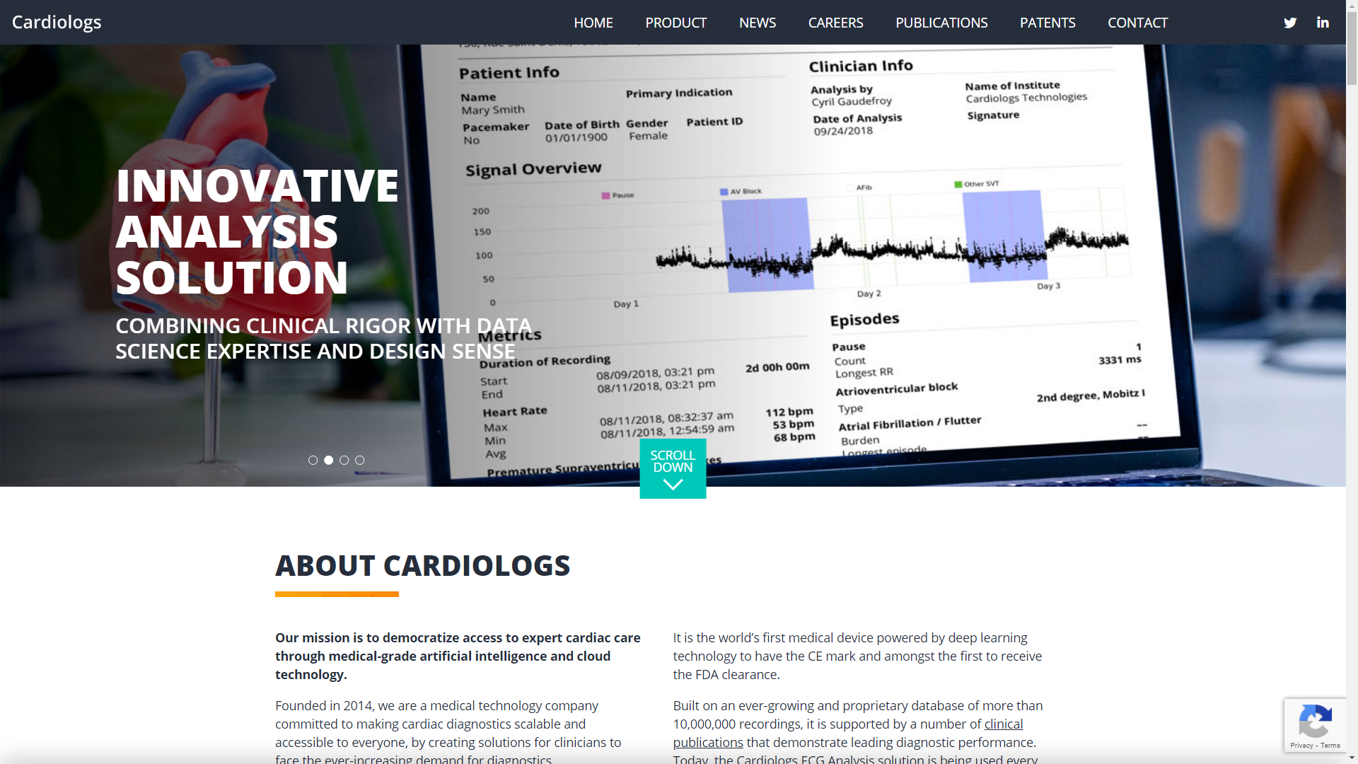
Systémová řešení napříč EU
https://cardiologs.com

Slide 45
Souhrn
Monitorace pacientů po CMP je důležitou a nedílnou součástí managementu těchto nemocných
Delší doba monitorace včetně použití nejmodernějších technologií a časné zahájení terapie FS je nepochybně ve prospěch pacienta
Každé centrum/pracoviště by si mělo vytvořit především spolehlivě fungující, ideálně vícezdrojový, systém monitorace s rutinním použitím prvků digitální medicíny.
Notes:
Animace po řádcích

Slide 46



Děkuji za pozornost
Fakultní nemocnice Olomouc

